Slide 1



GÓC THÍ NGHIỆM:
CHỈ THỊ PH TỰ NHIÊN
TỪ BẮP CẢI TÍM

Slide 2

MỤC TIÊU
  Hiểu khái niệm pH: Thang đo tính acid – base.
  Nhận biết các dung dịch thường gặp: Giấm, nước chanh, baking soda, xà phòng…
  Quan sát màu sắc thay đổi nhờ chất chỉ thị tự nhiên (anthocyanin).
  Tạo hứng thú với các phản ứng khoa học trong đời sống

Slide 3









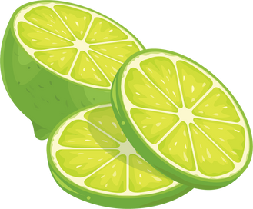
Dụng cụ và Chuẩn bị
Nguyên liệu
  Bắp cải tím (một phần lá).
  Nước sôi hoặc nồi đun.
Dụng cụ
  Ống nghiệm/cốc thuỷ tinh nhỏ (4–5 cái).
  Muỗng khuấy, rây lọc hoặc bông lọc (để tách nước).
Hoá chất/dung dịch
  Giấm, nước chanh (acid)
  Dung dịch baking soda, xà phòng loãng (base)
  Nước lọc (trung tính)

Slide 4
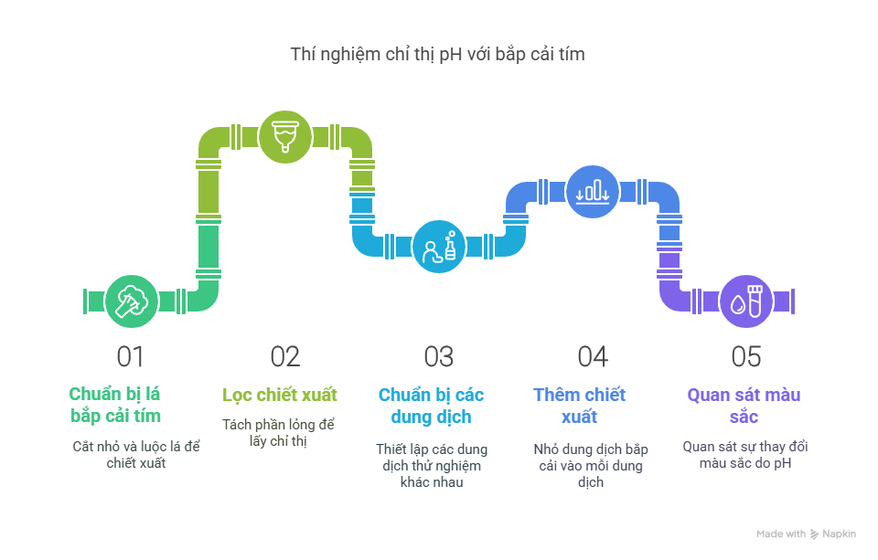

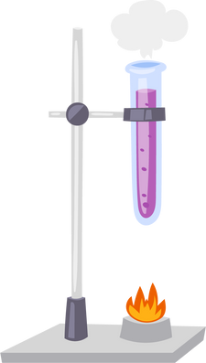

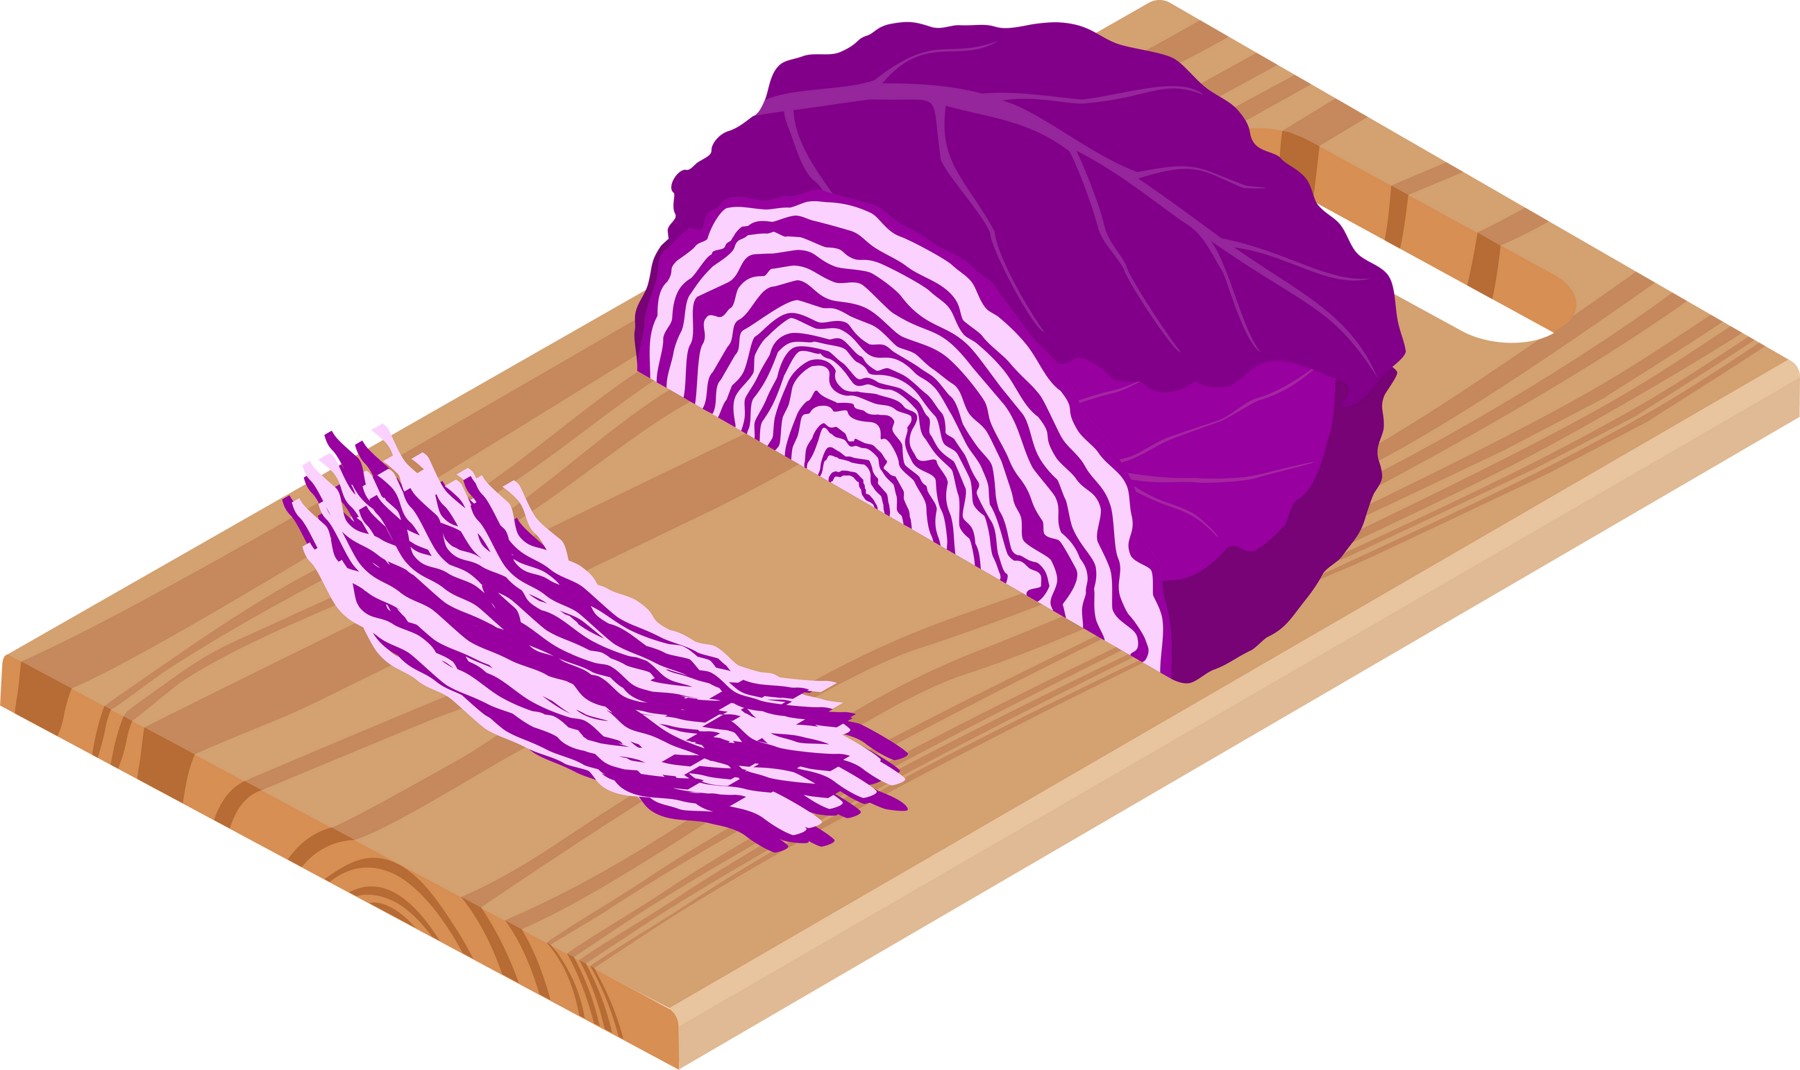


Tiến hành thí nghiệm

Slide 5

Kết quả
01
Giấm, nước chanh (acid) → Màu dung dịch chuyển đỏ/hồng
02
Baking soda, xà phòng (base) → Màu xanh lá/xanh dương
03
Nước lọc (trung tính) → Gần như tím gốc
Nhận xét
Sự khác nhau về pH làm thay đổi cấu trúc anthocyanin → màu sắc biến đổi.
01
Đây là cách nhận biết acid – base đơn giản, gần gũi.
02

Slide 6

Thảo Luận và Ứng Dụng
Thảo luận
  Nếu thay giấm bằng nước ngọt có ga thì màu sẽ thế nào?
  Có thể áp dụng chất chỉ thị tự nhiên khác (lá hoa dâm bụt, củ cải đỏ…) không?
Ứng dụng
  Nhận biết nhanh tính acid–base trong thực phẩm, đồ gia dụng.
  Bước đầu hiểu về phép đo pH trong phòng thí nghiệm và đời sống.

Slide 7
CẢM ƠN CÁC BẠN ĐÃ THEO DÕI

